Slide 1

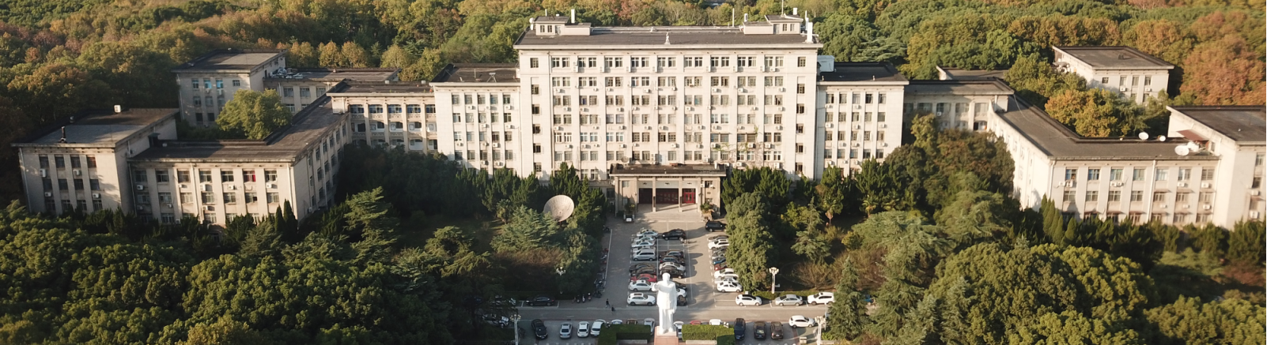
8.18 weekly report
I5组

Slide 2
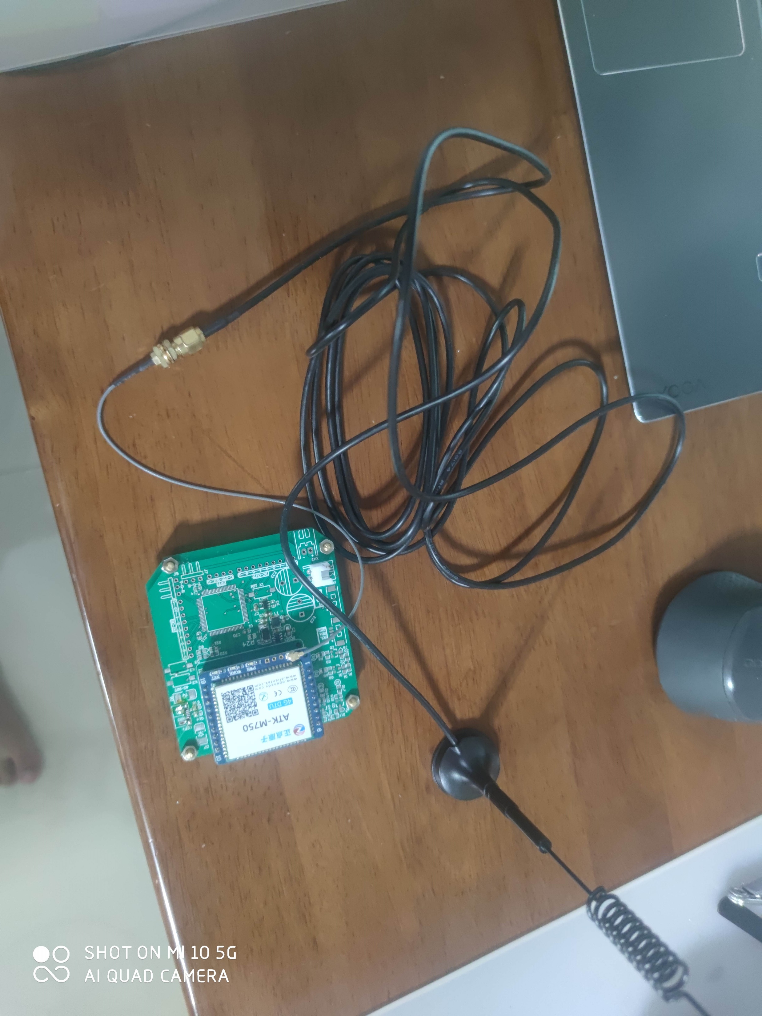
硬件工作
核心板
设计、投板完成
制作中
和上位机的通信协议确定
代码编写中
在焊接的过程中出现了技术性问题，片子坏了，进度需要延期
后续工作：
写完代码
整个无人机联调（包括云台、核心板、电源模块、功放）

Slide 3
软件工作
Intel平台
完成环境的安装以及测试
系统：Ubuntu 16.04 LTS
OpenVino安装以及HDDL的驱动配置（可以成功使用HDDL运行demo程序）
定点降落算法
以前的算法发现有一些问题，光照会对识别结果造成影响，这周主要在修改识别算法，已经完成
完成无人机位姿估计的程序部分
确定和下位机的通信协议
接下来就是建立PID控制算法，通过上位机控制无人机飞行和着陆
1
2

Slide 4
软件工作
工作：实现由识别无口罩人脸，到提取特征，到喊话的联调。写了聚类函数，实现对多帧图像提取一个最终的特征信息。
问题：实现过程中发现特征提取算法鲁棒性较不好，受到光照、人脸相对于镜头角度的影响较大。算法最终效果视实际情况而定。
解决办法：考虑设计一个备用方案，不预测年龄，预测性别、衣服颜色、眼镜，来应对鲁棒性不好的问题。
后期工作：
设计一个衣服颜色识别函数。测试算法鲁棒性。
设计一个微信小程序or采用Qt框架，实现以下功能：实时图传，一键返航，电量显示，飞行状态显示，GPS位置
1
2
3
4

Slide 5
Thanks

